Slide 1



Maestría en Ciencia de Datos (MCD)
Procesamiento de Grandes Bases de Datos (Soluciones Empresariales)

Slide 2
Unidad I
Soluciones Empresariales
Hadoop
Apache Spark
Instalación Apache Spark

Slide 3
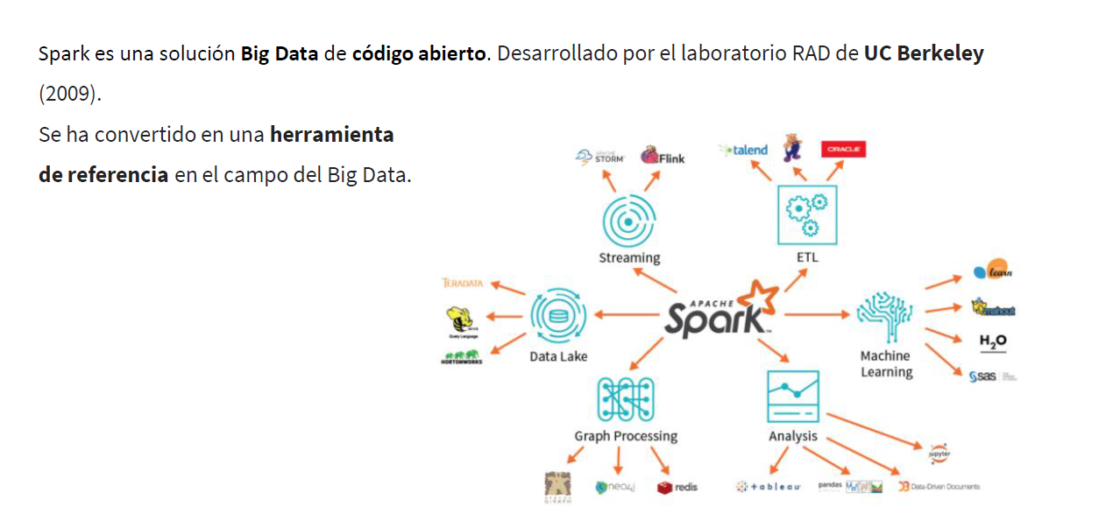

Slide 4
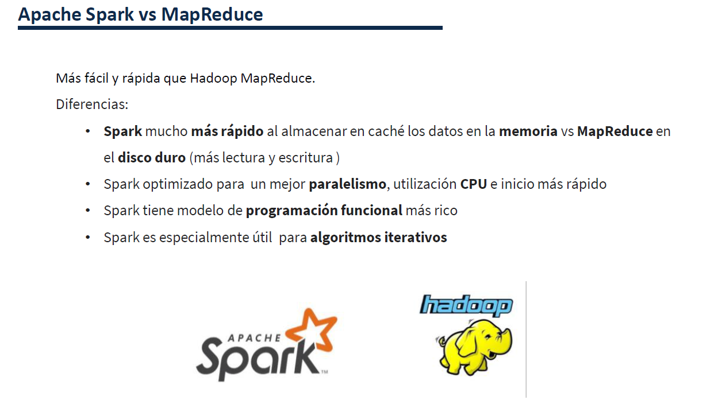

Slide 5
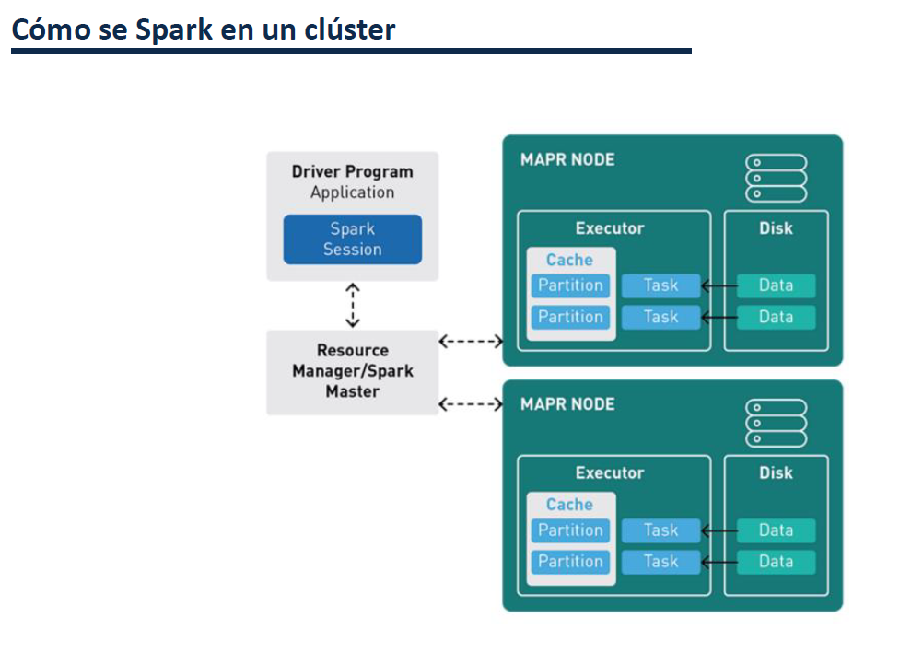

Slide 6
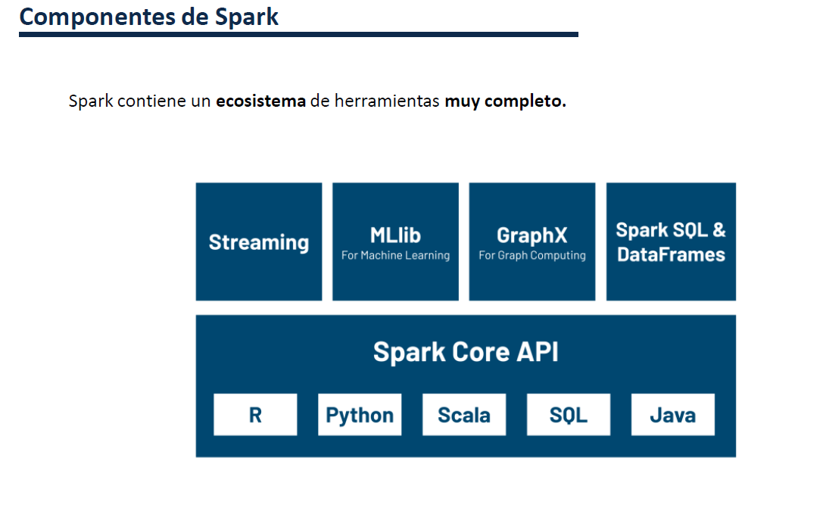

Slide 7
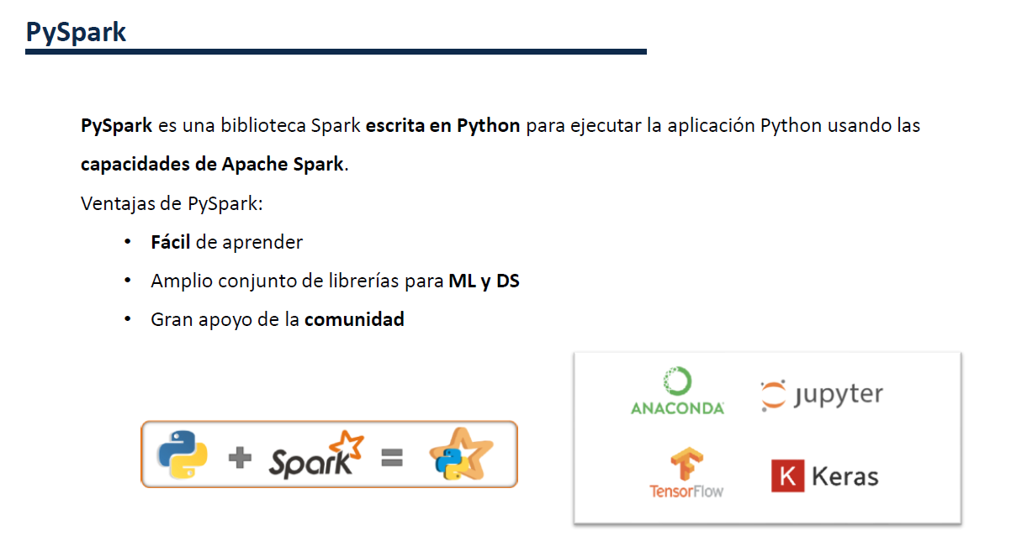

Slide 8
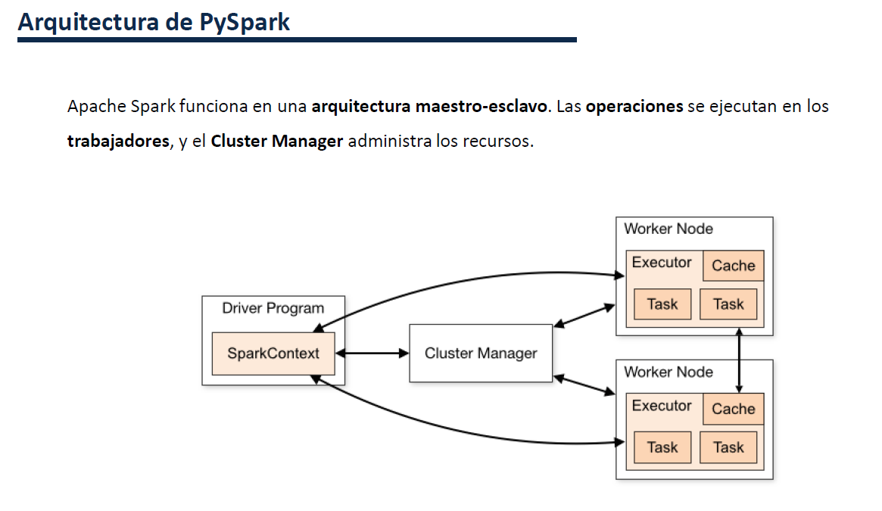

Slide 9
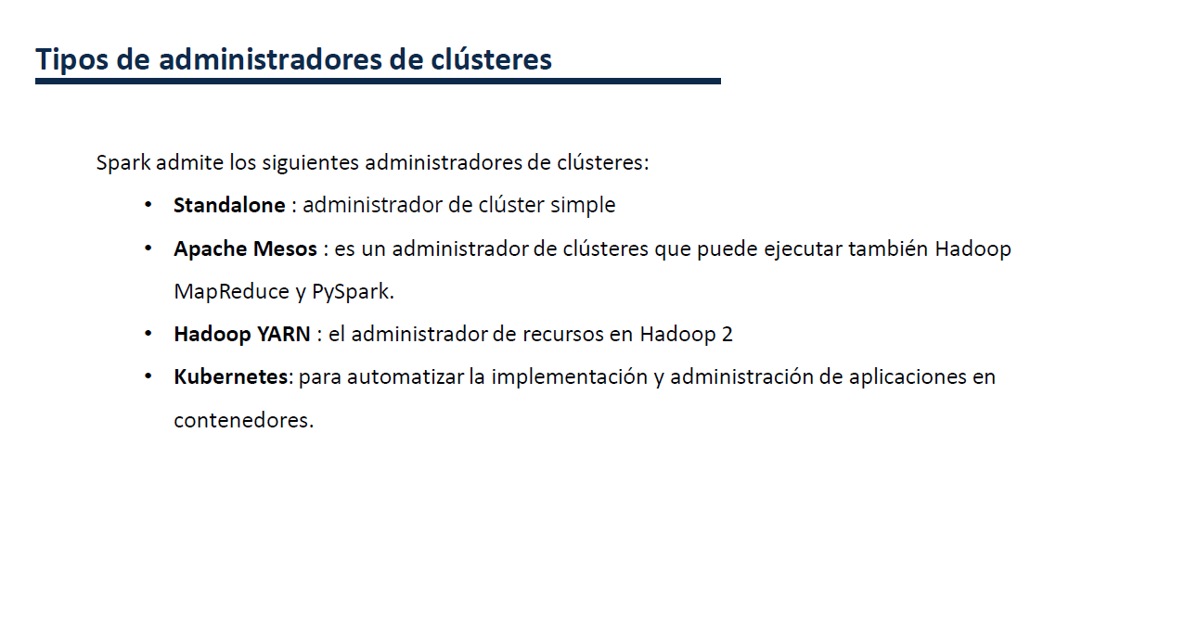

Slide 10

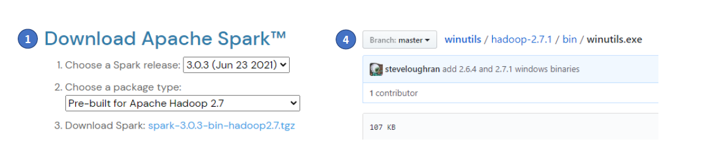
Descarga Sparkde https://spark.apache.org/downloads.html
Modifica el log4j.properties.template pon en log4j.rootCategory=ERRORen vez de INFO.
Instala Anacondade https://www.anaconda.com/
Descarga winutils.exe. Es un binario de Hadoop para Windows -del repositorio de GitHub de https://github.com/steveloughran/winutils/. Vaya a la versión de Hadoop correspondiente con la distribución de Sparky busque winutils.exe en /bin.

Slide 11

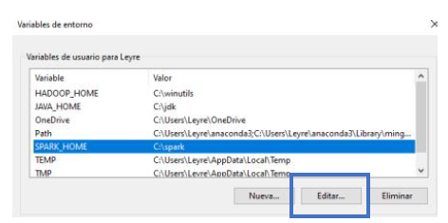
Si no tienes Javao la versión de Java es 7.x o menos, descargue e instale Java desde Oracle https://www.oracle.com/java/technologies/downloads/
Descomprime Spark en C:\spark
Añade el winutils.exe descargado a una carpeta de winutilsen C:. Debe quedar así: C:\winutils\bin\winutils.exe.
Desde cmd ejecuta: “cd C:\winutils\bin” y después: winutils.exe chmod777 \tmp\hive
Añade las variables de entorno:HADOOP_HOME ->C:\winutils
SPARK_HOME -> C:\spark
JAVA_HOME -> C:\jdk
Path-> %SPARK_HOME%\bin
Path-> %JAVA_HOME%\bin

Slide 12
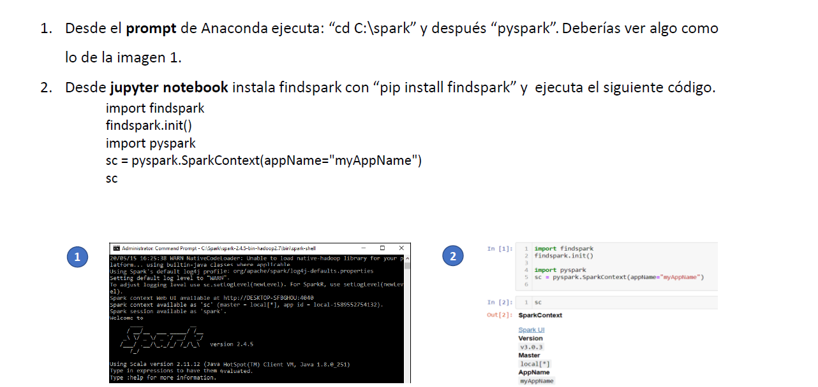

Slide 13
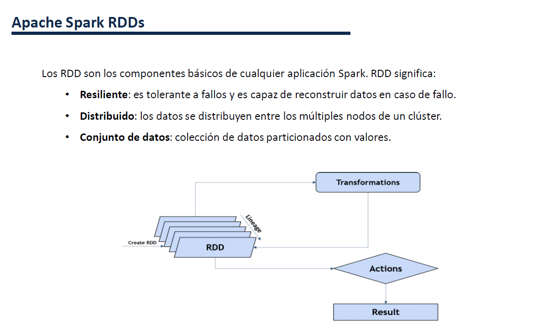
Notes:
Los RDD (Resilient Distributed Datasets) son una estructura fundamental en PySpark, que es la implementación de Spark en Python. Los RDD son una abstracción de datos distribuidos que representan una colección de elementos que pueden ser procesados en paralelo en un clúster de computadoras. Aquí hay algunas características clave de los RDD en PySpark:
Distribución y tolerancia a fallos: Los RDD se dividen en particiones, y estas particiones se distribuyen en varios nodos del clúster de Spark. Esto permite el procesamiento paralelo de datos. Además, los RDD son tolerantes a fallos, lo que significa que si un nodo falla, Spark puede reconstruir automáticamente las particiones perdidas en otros nodos a partir de la información de transformación original.
Inmutabilidad: Los RDD son inmutables, lo que significa que una vez que se crea un RDD, no se pueden modificar sus elementos. Sin embargo, puedes realizar transformaciones en un RDD para crear uno nuevo con los resultados de las operaciones.
Evaluación perezosa (Lazy Evaluation): Spark utiliza una estrategia de evaluación perezosa, lo que significa que no se realiza ningún cálculo hasta que sea necesario. Cuando se aplica una transformación a un RDD, Spark registra la operación pero no la ejecuta de inmediato. Esto permite que Spark optimice la ejecución de tareas y realice operaciones en memoria siempre que sea posible.
Operaciones de transformación y acción: Los RDD admiten dos tipos principales de operaciones: transformaciones y acciones. Las transformaciones son operaciones que crean un nuevo RDD a partir de uno existente (por ejemplo, map, filter, reduceByKey), mientras que las acciones son operaciones que devuelven un resultado o un valor (por ejemplo, count, collect, saveAsTextFile). Las acciones desencadenan la evaluación perezosa y generan un resultado.
Uso versátil: Los RDD pueden utilizarse para procesar datos en memoria, realizar operaciones de ETL (Extract, Transform, Load), procesar registros de archivos, trabajar con flujos de datos y realizar análisis distribuidos en clústeres de Spark.

Slide 14
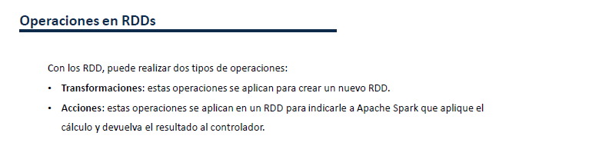
Map: Aplica una función a cada elemento en el RDD y retorna un nuevo RDD.
rdd2 = rdd.map(lambda x: x * 2)
Filter: Retorna un nuevo RDD conteniendo solo los elementos que satisfacen una condición dada.
rdd2 = rdd.filter(lambda x: x % 2 == 0)
Notes:
Los RDD (Resilient Distributed Datasets) en Apache Spark son una colección inmutable de objetos, distribuidos a través de varios nodos en un clúster de computación. Para trabajar con RDDs, Spark ofrece dos tipos de operaciones: transformaciones y acciones.
Las transformaciones son operaciones que toman un RDD como entrada y producen otro RDD como salida. Aquí te presento algunas de las transformaciones más comunes que puedes realizar en un RDD:

Slide 15
FlatMap: Similar a map, pero cada entrada puede ser mapeada a 0 o más elementos de salida.
rdd2 = rdd.flatMap(lambda x: x.split(" "))
Union: Retorna un nuevo RDD que contiene los elementos de dos RDDs.
rdd3 = rdd.union(otherRDD)
Intersection: Retorna un nuevo RDD que contiene solo los elementos que están presentes en ambos RDDs.
rdd3 = rdd.intersection(otherRDD)
Distinct: Retorna un nuevo RDD que contiene los elementos distintos del RDD original.
rdd2 = rdd.distinct()
GroupByKey: Agrupa los valores de un RDD de pares clave-valor por clave.
rdd2 = rdd.groupByKey()

Slide 16
ReduceByKey: Combina los valores de un RDD de pares clave-valor por clave usando una función de reducción.
rdd2 = rdd.reduceByKey(lambda x, y: x + y)
SortByKey: Retorna un RDD de pares clave-valor ordenado por claves.
rdd2 = rdd.sortByKey()
Join: Une dos RDDs basados en las claves de cada RDD.
rdd3 = rdd.join(otherRDD)

Slide 17
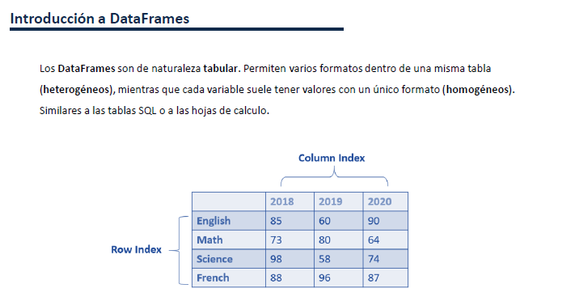
Notes:
Los DataFrames en Apache Spark representan una estructura de datos tabular inmutable y distribuida que puede tener varias columnas, cada una con un nombre y un tipo de datos asociados. Un DataFrame puede conceptualizarse de una manera similar a una tabla en una base de datos relacional, una hoja de cálculo de Excel, o un data frame en lenguajes como R o Python (Pandas).

Slide 18
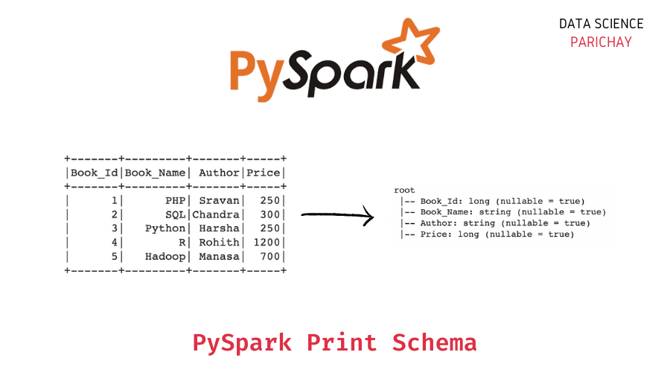
Esquema
Lazy Evaluation
Optimización
SQL Queries
Interoperabilidad
APIs
Operaciones
Integración con Machine Learning
Notes:
Esquema: Los DataFrames tienen un esquema, que define los nombres de las columnas y los tipos de datos que pueden contener.
Lazy Evaluation: Al igual que con los RDDs, las transformaciones en DataFrames son evaluadas de forma perezosa (lazy), lo que significa que Spark no ejecuta inmediatamente las transformaciones. En lugar de eso, construye un plan de ejecución y optimiza las operaciones antes de ejecutarlas cuando se invoca una acción.
Optimización: Spark SQL, que es el módulo de Spark para trabajar con DataFrames, contiene un optimizador de consultas llamado Catalyst, que usa la información del esquema para optimizar las consultas.
SQL Queries: Puedes ejecutar consultas SQL directamente sobre DataFrames usando el método sparkSession.sql().
Interoperabilidad: Puedes crear DataFrames a partir de una amplia variedad de fuentes, incluyendo archivos CSV, JSON, Parquet, bases de datos relacionales, entre otros.
APIs: Spark proporciona APIs para trabajar con DataFrames en varios lenguajes de programación, incluyendo Scala, Python (PySpark), Java y R.
Operaciones: Puedes realizar una amplia variedad de operaciones en DataFrames, incluyendo selección, filtrado, agregación, join, etc.
Integración con Machine Learning: El paquete MLlib de Spark permite utilizar DataFrames para crear pipelines de machine learning, lo que facilita el preprocesamiento de datos y el entrenamiento de modelos.

Slide 19
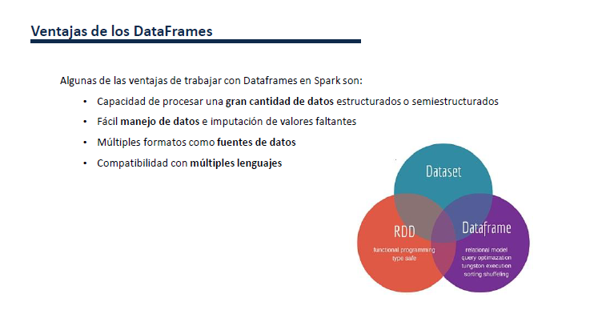

Slide 20
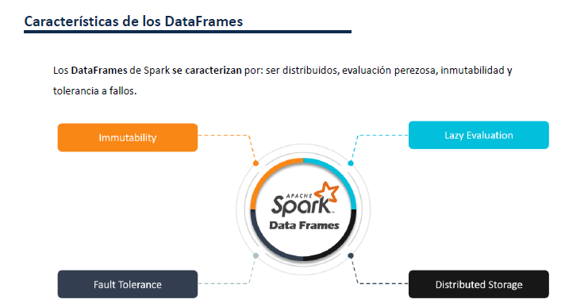

Slide 21
